Slide 1
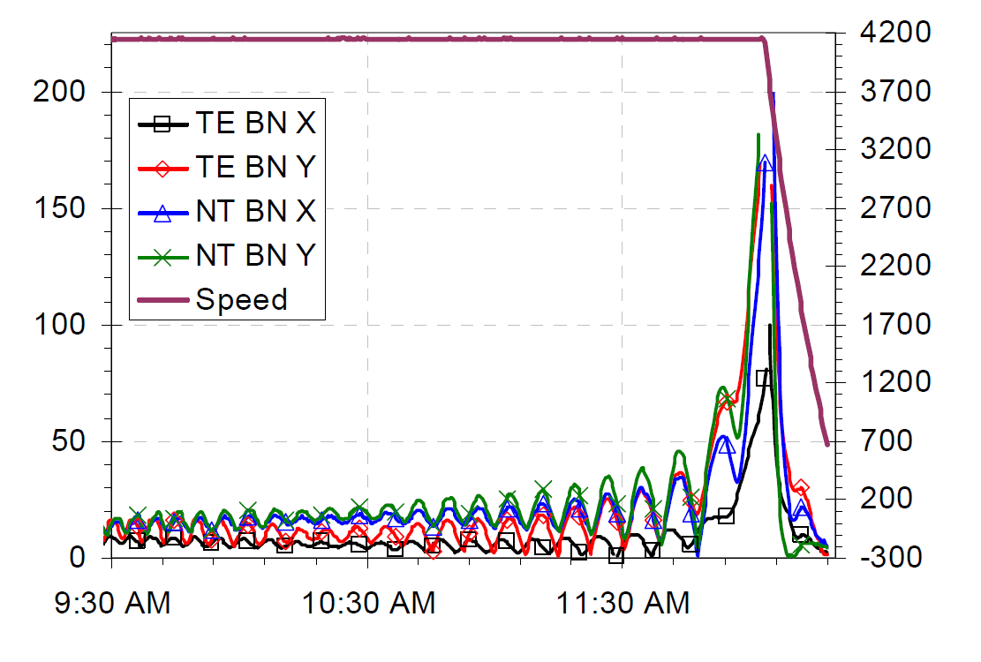
Palier1 X
Vibration [µm crête-à-crête]
Vitesse de rotation [tr/min]
Palier1 Y
Palier2 X
Palier2 Y
Vitesse
Temps

Slide 2
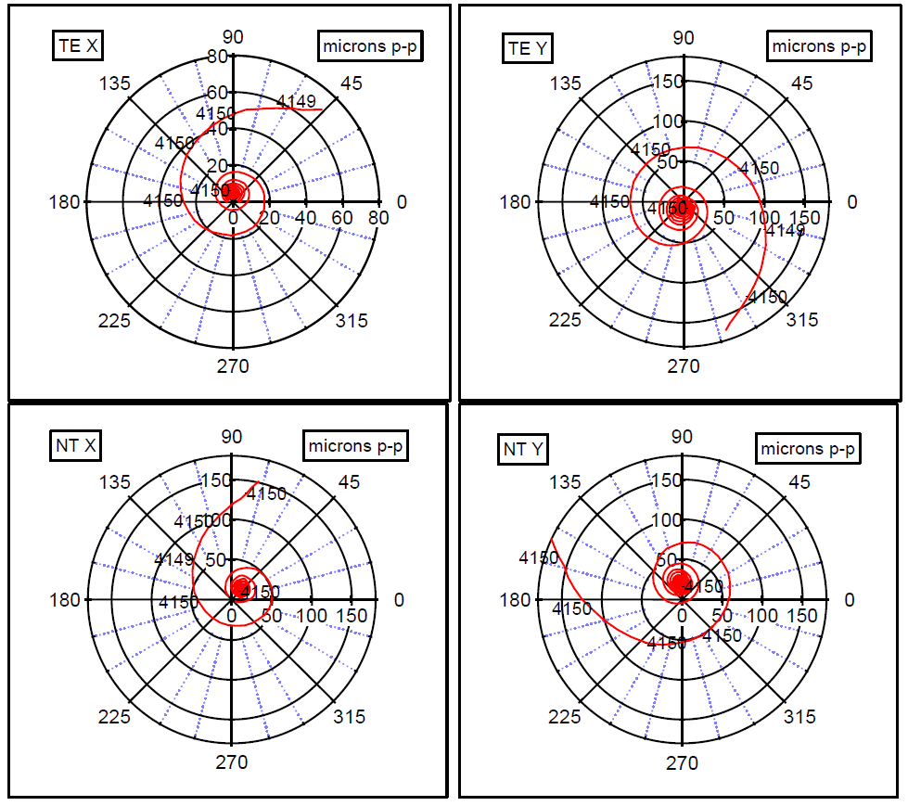
Palier1 X
µm càc
Palier1 Y
µm càc
Palier2 X
µm càc
Palier2 Y
µm càc

Slide 3
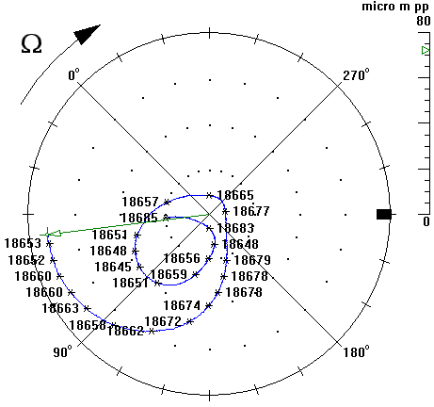
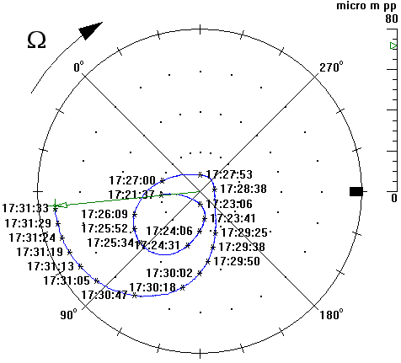

Slide 4
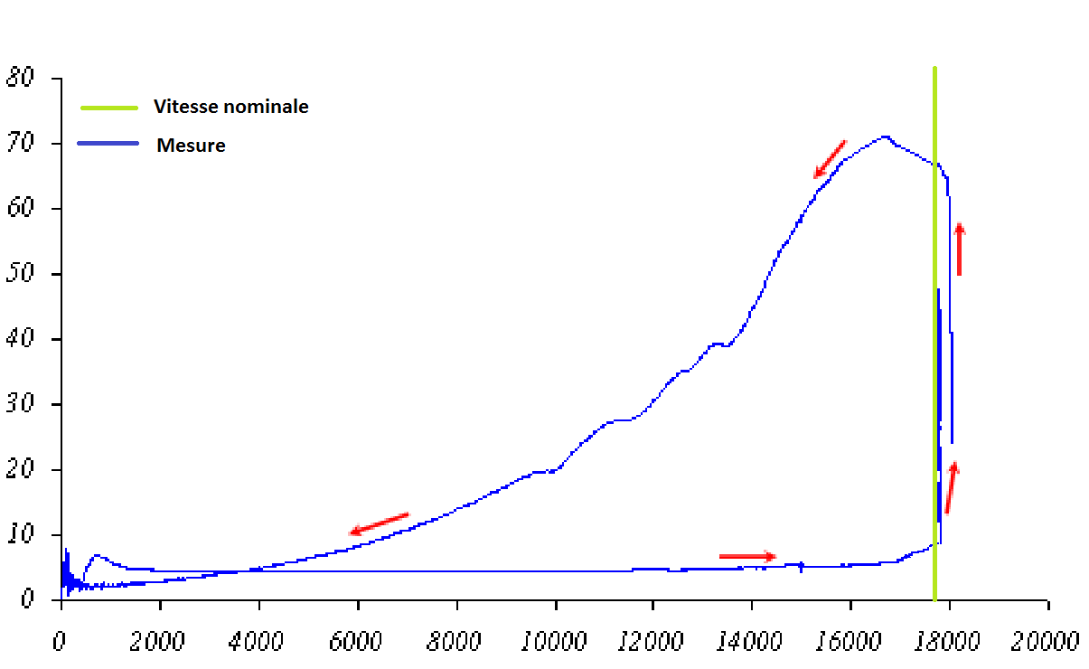
Côté compresseur
Amplitude [µm crête-à-crête]
Vitesse de rotation [tr/min]

Slide 5
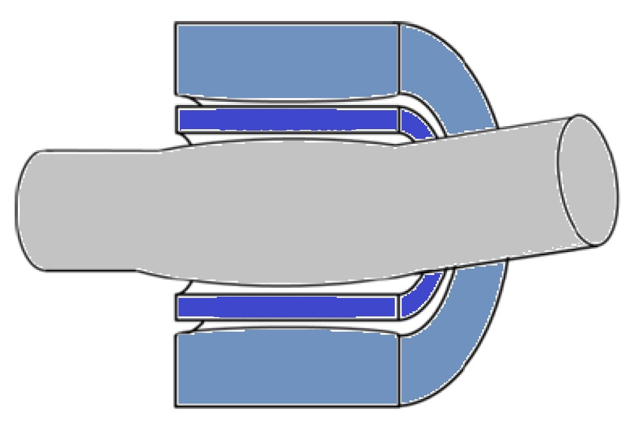
Coussinet
lubrifiant
Rotor déformé
Axe de rotation

Slide 6

Balourd mécanique initial
Vibration synchrone du rotor
au niveau du palier
Différence de la température ($∆T$)
déformation thermique
balourd thermique
Vibration synchrone excessive

Slide 7
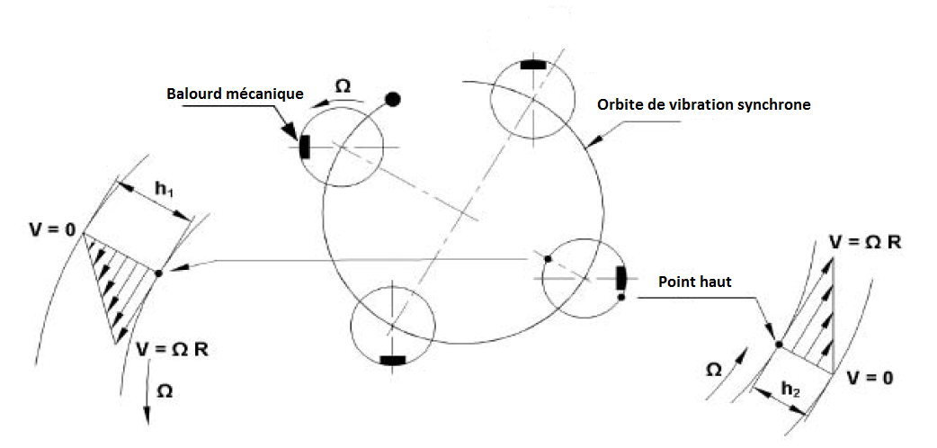

Slide 8
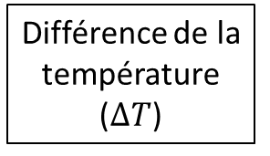
Rétroaction de l’effet Morton
Vibration synchrone du rotor
au niveau du palier
Déformation thermique et
balourd thermique
Balourd mécanique initial
Différence de la température ($∆T$)
Vibration synchrone excessive
L’effet Morton
instable
L’effet Morton stable

Slide 9



$$A_{\left[µm/(gmm)\right]}$$
$$B_{\left[°C/µm\right]}$$
$$C_{\left[(gmm)/°C\right]}$$
Vibration synchrone due au balourd
Différence de la température du rotor
Balourd thermique engendré
Boucle rétroactive de l’effet Morton

